Slide 1
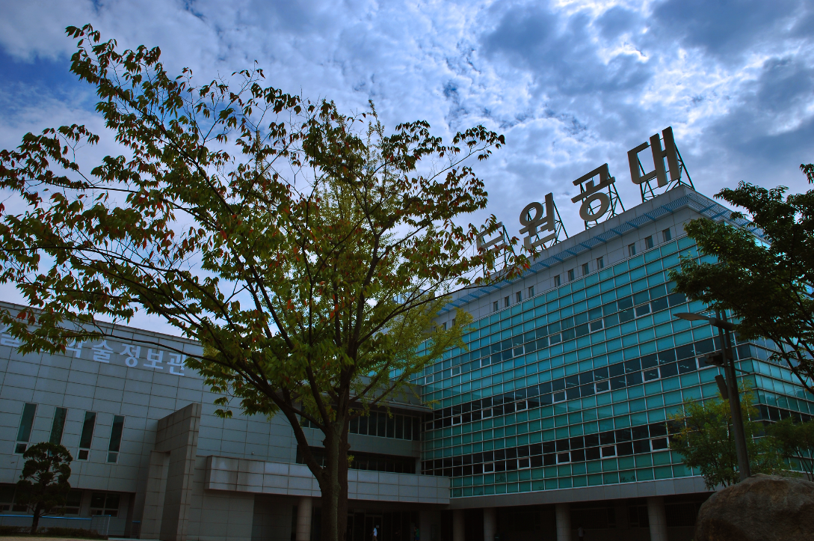
서블릿(Servlet)
JSP
두원공과대학교 컴퓨터공학과 2학년

Slide 2
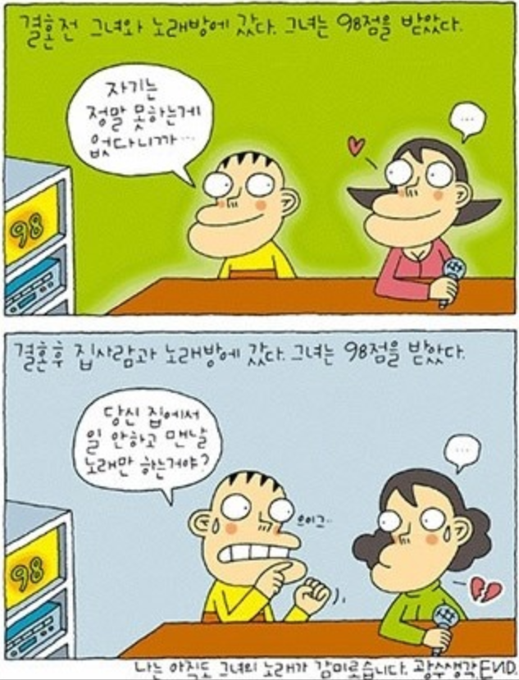
나는 아직도 그녀의 노래가 감미롭습니다.

Slide 3

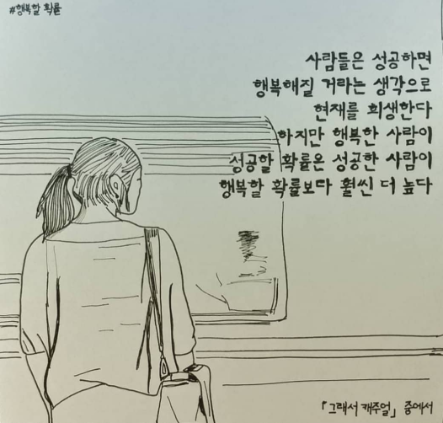
행복한 경영 이야기 (www.happyceo.or.kr)
오늘 행복한 사람이 내일도 행복합니다.
삶의 마지막 순간에 바다와 하늘과 별 또는 사랑하는 사람들을 마지막으로
한 번만 더 볼 수 있게 해달라고
기도하지 마십시오. 지금 그들을 보러 가십시오. - 엘리자베스 퀴를러 로스, ‘인생 수업‘에서
오늘 행복한 사람이 내일도 행복합니다. 행복을 내일로 미루지 마십시오.

Slide 4
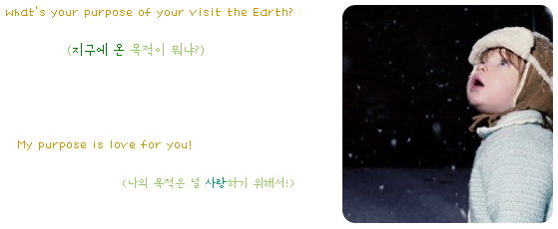
학습목표
본 강좌를 성공적으로 이수하면 학생들은
서블릿 구조
서블릿 프로그래밍
Hello World
서블릿 만을 이용한 계산기 구현
클래스를 이용한 계산기 구현
서블릿(Servlet)은 이번 시간만 다루고, 다음부터는 다루지 않음

Slide 5
JSP 개요
서블릿(Servlet)과 JSP(Java Server Page)
서블릿
자바를 이용한 웹 서버 프로그래밍 기술 초기 웹 프로그래밍 기술인 CGI(Common Gateway Interface)를 대체
느린 처리 속도, 많은 메모리 요구, 불편한 화면 제어 등의 한계
→ PHP, ASP 등에 주도권
→ Sun에서 JSP 개발, JSP는 대표 웹 프로그래밍 언어로 성장
JSP
JSP 1.0은 PHP와 유사한 형태 → HTML 소스 코드 속에 Java 코드 포함
JSP는 서블릿 컨테이너에 의해 서블릿 형태의 자바 소스로 변환되어 클래스로 컴파일 됨
JSP 2.0 이후 획기적 변모 → HTML을 중심으로 자바 프로그램과의 유기적인 연결을 지원

Slide 6
JSP 개요
서블릿(Servlet)의 장단점
장점
자바를 기반으로 하여 JAVA API 이용 가능
운영체제나 하드웨어의 영향을 받지 않음
효율적인 자료 공유 방법을 제공
다양한 오픈소스 라이브러리와 개발도구 활용
단점
HTML 응답을 위해 출력문으로 문자열을 결합해야 함
서블릿에서 HTML을 출력함으로써 화면 수정이 어려움
HTML 폼(Form)의 데이터 처리가 불편
기본적으로 단일 요청과 응답으로 처리 → 다양한 결로의 URL 접근 처리 어려움

Slide 7
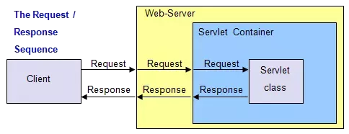
서블릿 개요
서블릿 컨테이너
서블릿을 실행하기 위한 서버 소프트웨어
JSP나 서블릿으로 만들어진 웹 프로그램을 개발하고 실행
WAS(Web Application Server)인 아파치 톰캣이 대표적
WAS는 느리기는 하지만 웹서버의 기능도 갖고 있어 개발 과정에서는 톰캣만으로 작업 수행 가능
Apache
Tomcat
<그림 출처. https://www.quora.com/What-information-is-received-by-the-web-server-if-we-request-for-a-servlet>

Slide 8
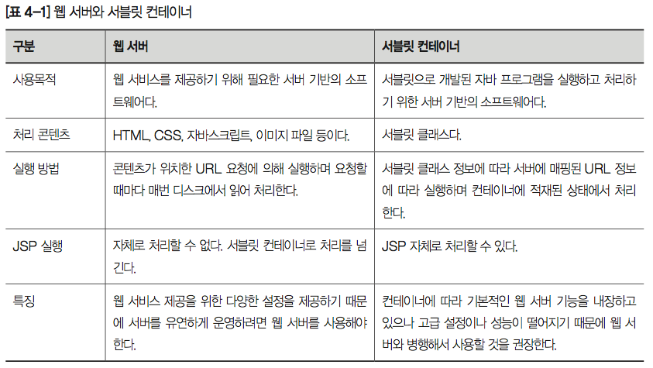
서블릿 개요
웹 서버와 서블릿 컨테이너
Apache
Tomcat

Slide 9
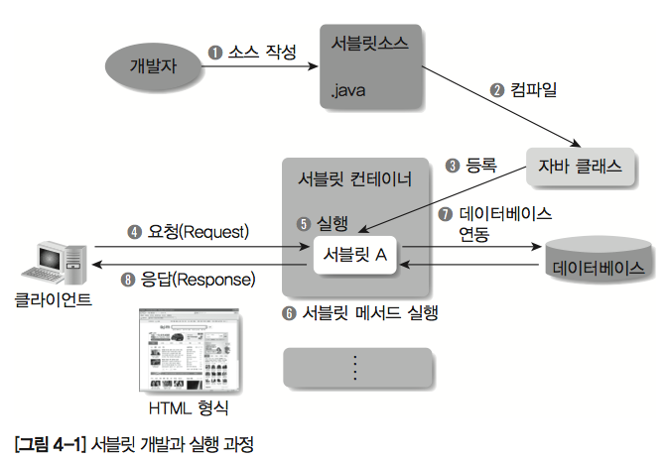
서블릿 개요
서블릿 동작과정

Slide 10
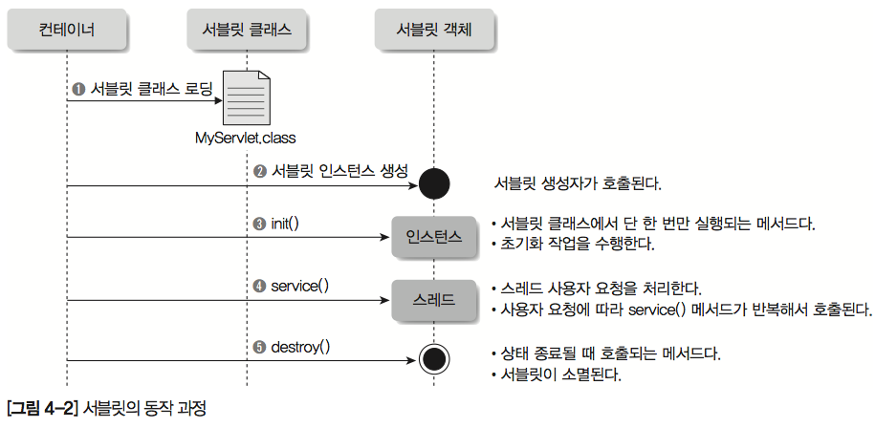
서블릿 구조와 생명 주기
서블릿 동작의 생명 주기

Slide 11
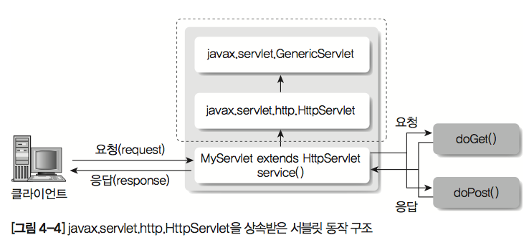
서블릿 구조와 생명 주기
Javax.servlet.http.HttpServlet 동작 구조
GET, POST, PUT 등의 요청에 대응하는 doGet(), DoPost() 메서드 존재

Slide 12
서블릿 구조와 생명 주기
입력전달 방식
GET 방식
클라이언트에 있는 정보를 서버로 가져오기 위한 방법
서버에는 최대 240Byte까지 데이터 전달
QUERY_STRING 환경변수를 통해서 서버로 전달
http://www.xxx.co.kr/servlet/login?id=hj&name=hong
‘?’ 이후가 QUERY_STRING, ‘속성=값’ 형태, ‘&’는 여러 속성 전달
URL이 노출되기 때문에 보안에 문제 발생 가능성
POST 방식
서버로 정보를 올리기 위해 설계된 방법
예를 들어 HTML 폼에 입력한 내용을 서버에 전달하기 위한 요청
서버에 전달 할 수 있는 데이터 크기에는 제한이 없음
URL에는 매개변수가 표시되지 않음

Slide 13
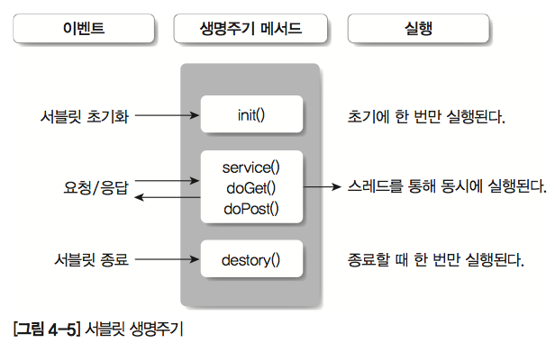
서블릿 구조와 생명 주기
서블릿 생명 주기

Slide 14
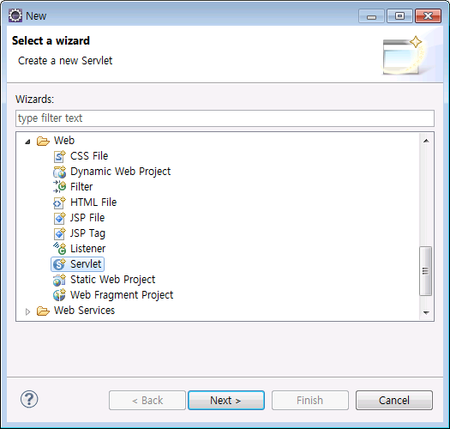
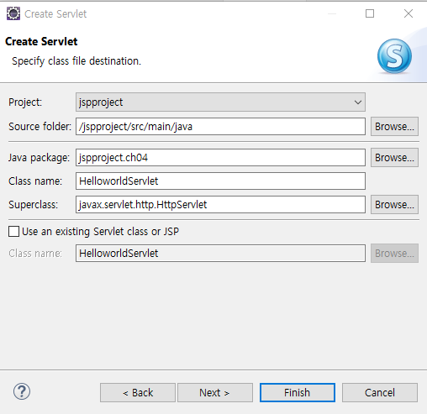
[실습1] 서블릿 프로그래밍 → Hello World
서블릿 생성
[src]-[main]-[WebApp] → [ch04] 폴더 생성
[ch04]-오른 마우스-[New]-[Other] → [Web]-[Servlet]

Slide 15
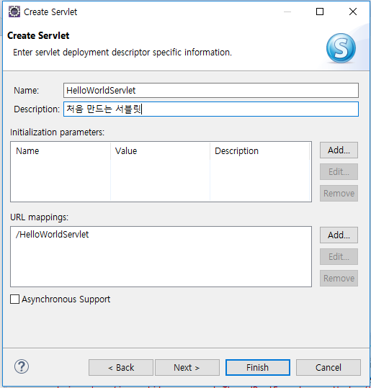
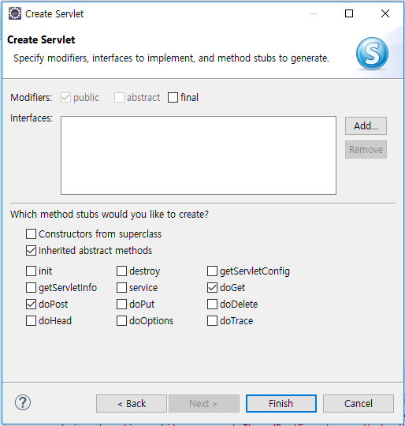
[실습1] 서블릿 프로그래밍 → Hello World
서블릿 생성

Slide 16
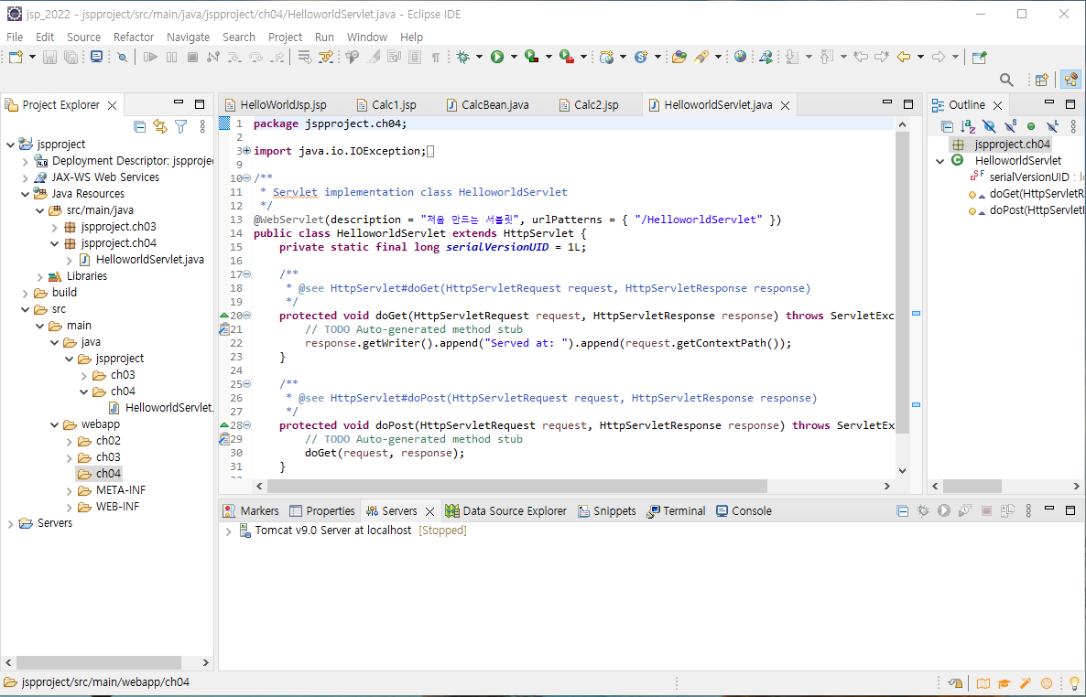
[실습1] 서블릿 프로그래밍 → Hello World
생성된 서블릿 → HttpServlet을 상속받아 기본 틀을 제공함

Slide 17
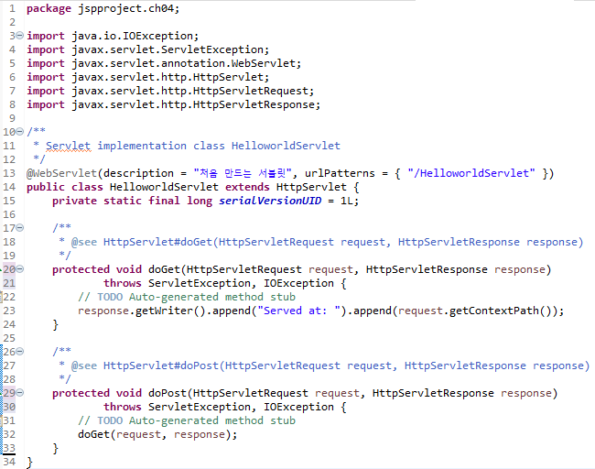
[실습1] 서블릿 프로그래밍 → Hello World
생성된 서블릿 코드
에너테이션(Annotation)
→ 서블릿 정보 등록
상속 지정
GET 방식의 요청에 대한 처리
POST 방식의 요청에 대한 처리
request → 요청 정보를 서블릿에 전달하기 위함. JSP의 내장객체
response → 클라이언트에 응답을 보내기 위함. JSP의 내장객체

Slide 18
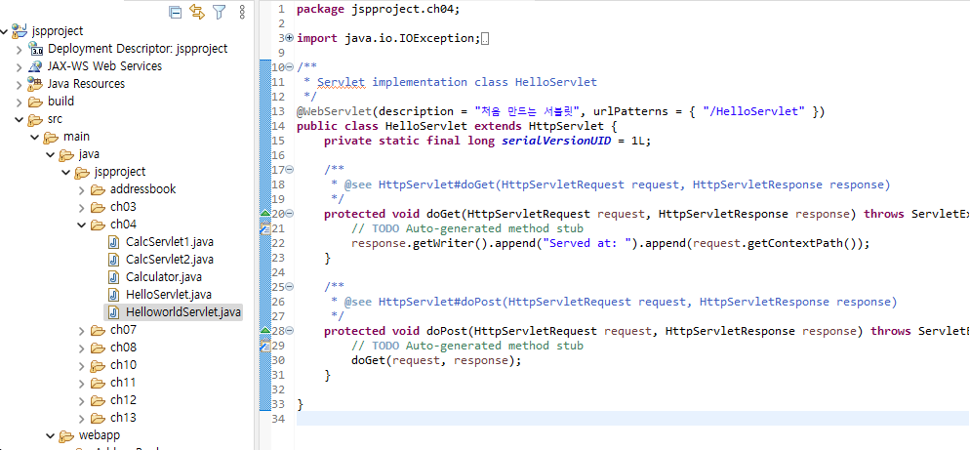
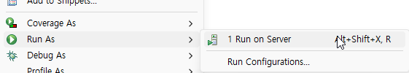
[실습1] 서블릿 프로그래밍 → Hello World
실행
탐색기 서블릿 혹은 빈 공간 – 우클릭 – Run As – Run On Server

Slide 19
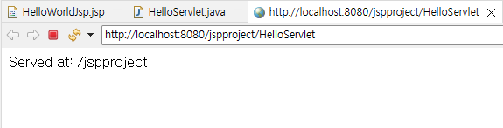
[실습1] 서블릿 프로그래밍 → Hello World
실행 결과

Slide 20
HttpServletRequest
HttpServletRequest
request 객체(요청정보 전달)를 생성하기 위한 클래스
메서드 | 반환 예 | 설명
getParameter(name) | hong | name 속성으로 전달된 값 추출
getParameterValues(name) | {hong,kim} | name 속성으로 전달된 모든 값 추출
getRequestURL() | http://www.xxx.com/shop/test.jsp | 요청 URL
getRequestURI() | /shop/test.jsp | 요청 URL중 스키마, 서버, 포트 제외
getScheme() | http | 요청 프로토콜
getServerName() | www.xxx.com | 서버 이름
getServerPort() | 8080 | 서버 포트
getContextPath() | /shop | 콘텍스트 경로
getMethod() | GET or POST | HTTP 요청 방법
isSecure() | False or True | 보안처리여부(http, https)
getLocale() | ko_KR | 지역 정보
getProtocol() | HTTP/1.1 | 사용하는 프로토콜 및 버전
getLocalAddr() | 127.0.0.1 | 서버의 로컬 주소
getRemoteAddr() | 210.119.160.2 | 클라이언트 IP 주소

Slide 21
HttpServletResponse
HttpServletResponse
요청 클라이언트에 응답을 보내기 위한 클래스
메서드 | 설명
sendRedirect(location) | 클라이언트에 리다이렉트 응답을 보낸 후, 특정 URL로 다시 요청하게 함
getWriter() | 클라이언트로 데이터를 보내기 위한 출력 스트림을 리턴
setContentType(type) | 클라이언트로 전달되는 콘텐트 타입을 지정
addCookie(cookie) | 응답에 쿠키를 추가
addHeader(name, value) | 응답 헤더에 이름과 값을 추가
encodeURL(url) | 클라이언트가 쿠키를 지원하지 않을 때, 세션 id를 포함한 특정 URL을 인코딩
getHeaderNames() | 헤더에 포한된 name을 얻어 옴

Slide 22
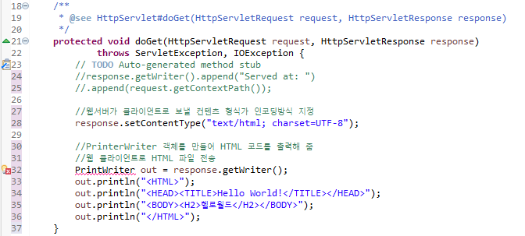
[실습1] 서블릿 프로그래밍 → Hello World
HelloWorldServlet.java 코드 수정

Slide 23
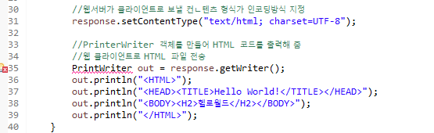
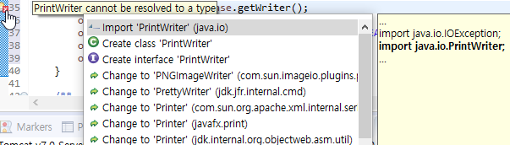
[참고] Ctrl + Shift + O
PrintWriter 클래스가 포함된 패키지 불러오기
Ctrl + Shift + O

Slide 24
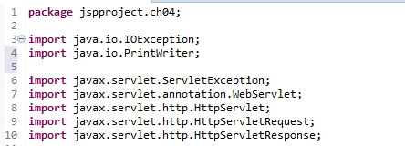
[참고] Ctrl + Shift + O
PrintWriter 클래스가 포함된 패키지 포함된 모습

Slide 25
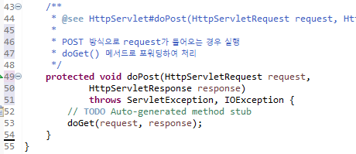
[실습1] 서블릿 프로그래밍 → Hello World
HelloWorldServlet.java 코드 수정

Slide 26
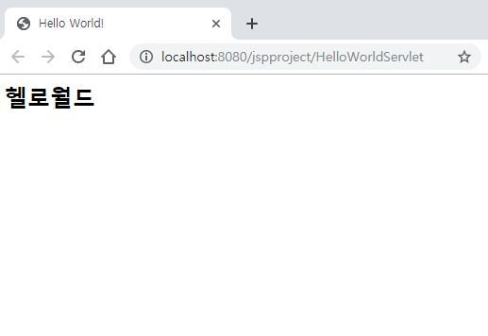
[실습1] 서블릿 프로그래밍 → Hello World
실행
HelloWorldServlet.java 소스 – [오른 마우스] – [Run As] – [Run on Server]

Slide 27


HttpServlet 클래스
doGet 메서드와 doPost 메서드
HttpServletRequest와 HttpServletResponse 객체를 매개변수(argument)로 가짐
서블릿과 클라이언트 사이를 연결해주는 중요한 객체
HttpServletRequest → 클라이언트로 부터 전달되는 정보 처리
HttpServletResponse → 클라이언트에 응답하는 기능

Slide 28
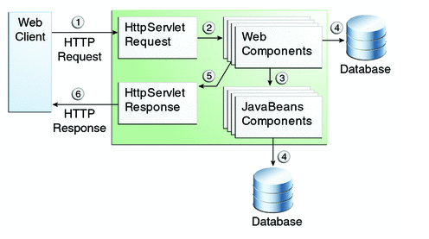
HttpServlet 클래스

Slide 29
HttpServlet 클래스
구글링 과제
HttpServlet 클래스 조사
HttpServletRequest와 HttpServletResponse 클래스의 속성과 메서드 조사

Slide 30



Slide 31
서블릿 응용 프로그래밍 → 계산기
HttpServlet 클래스를 이용한 프로그래밍
[실습 2] : 서블릿에서 계산 로직과 화면 처리 통합
계산기 사용자 인터페이스 : Calc1.html
계산 로직과 화면처리가 통합된 서블릿 : CalcServlet1.java
[실습 3] : 자바클래스 이용 계산 로직과 화면 처리 분리
계산기 사용자 인터페이스 : Calc2.html (calc1.html과 거의 동일)
화면 처리를 위한 서블릿 : CalcServlet2.java
계산 로직 처리를 위한 자바 클래스 : Calculator.java

Slide 32
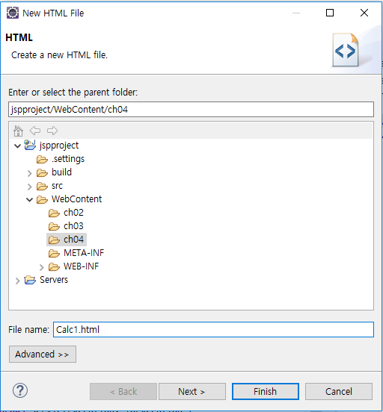
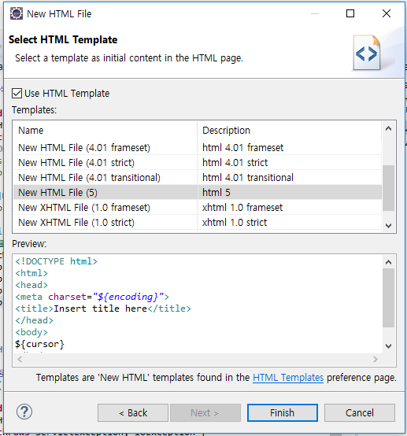
[실습 2] 서블릿에서 계산 화면처리 통합
UI 설정 → Calc1.html
[ch04]-[오른 마우스]→[New]-[HTML File]

Slide 33
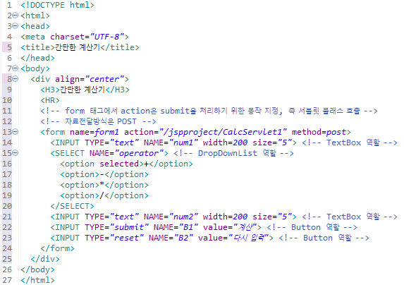
[실습 2] 서블릿에서 계산 화면처리 통합
Calc1.html

Slide 34
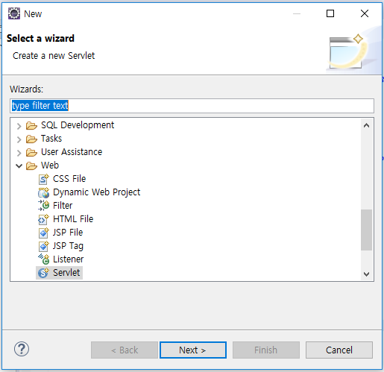
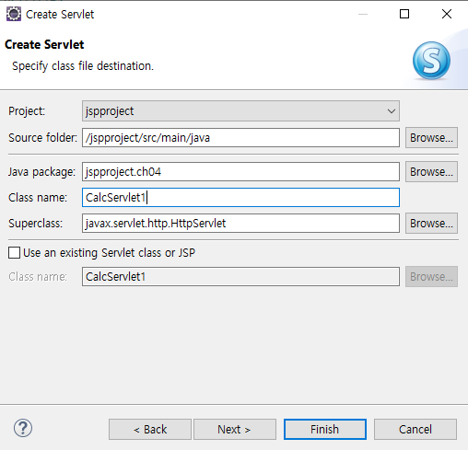
[실습 2] 서블릿에서 계산 화면처리 통합
CalcServlet1.java 서블릿 추가
[ch04]-[오른 마우스]-[New]-[Other] → [Web]-[Servlet]

Slide 35
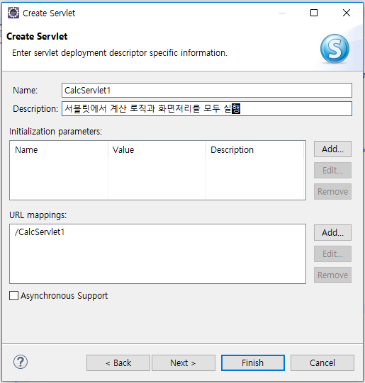
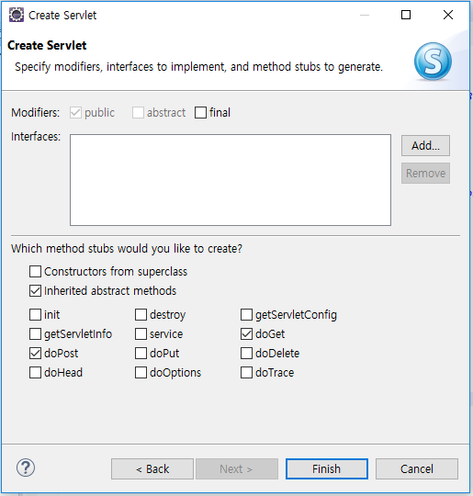
[실습 2] 서블릿에서 계산 화면처리 통합
CalcServlet1.java 서블릿 추가

Slide 36
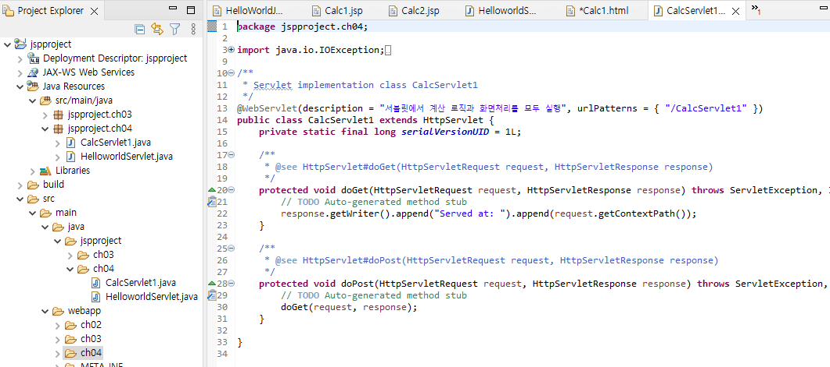
[실습 2] 서블릿에서 계산 화면처리 통합
CalcServlet1.java 서블릿 추가된 화면

Slide 37
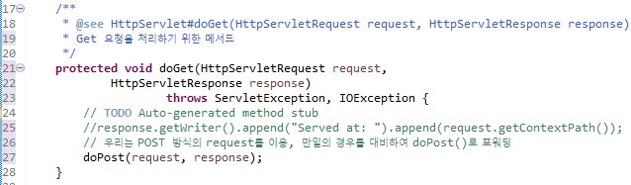
[실습 2] 서블릿에서 계산 화면처리 통합
CalcServlet1.java 소스 코드 수정

Slide 38
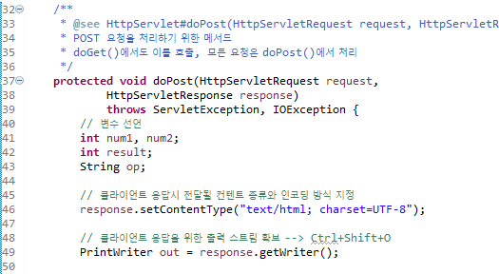
[실습 2] 서블릿에서 계산 화면처리 통합
CalcServlet1.java 소스 코드 수정

Slide 39
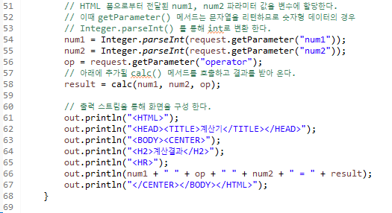
[실습 2] 서블릿에서 계산 화면처리 통합
CalcServlet1.java 소스 코드 수정

Slide 40
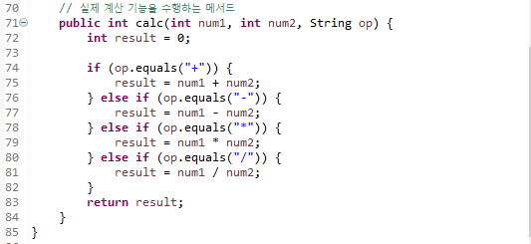
[실습 2] 서블릿에서 계산 화면처리 통합
CalcServlet1.java 소스 코드 수정

Slide 41
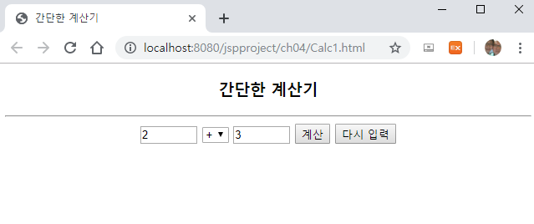
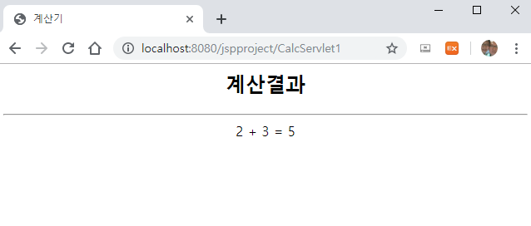
[실습 2] 서블릿에서 계산 화면처리 통합
실행
[Calc1.html 소스코드]-[오른 마우스]-[Run As]-[Run on Server]

Slide 42
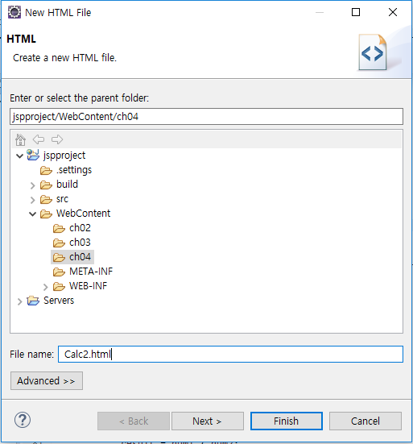
[실습 3] java 클래스 이용 계산, 화면처리 분리
UI 설정 → Calc2.html
[WebContent]-[ch04]-[오른 마우스]→[New]-[HTML File]

Slide 43
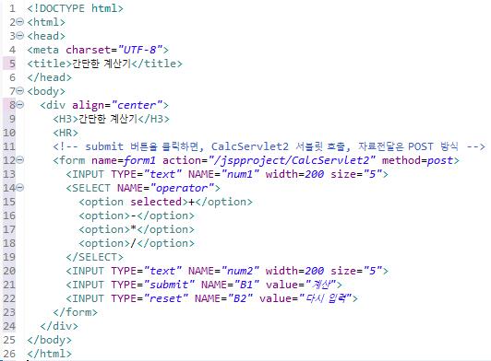
[실습 3] java 클래스 이용 계산, 화면처리 분리
UI 설정 → Calc2.html → Calc1.html 코드 복사 후 수정

Slide 44
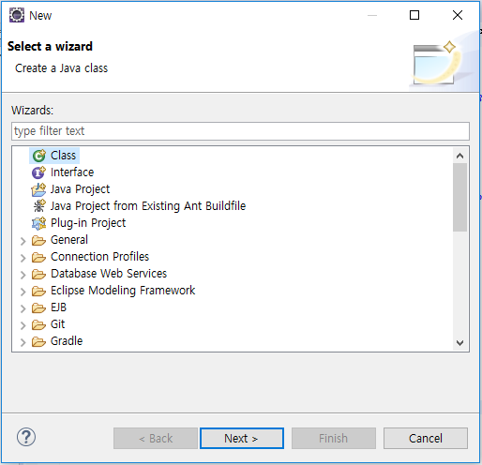
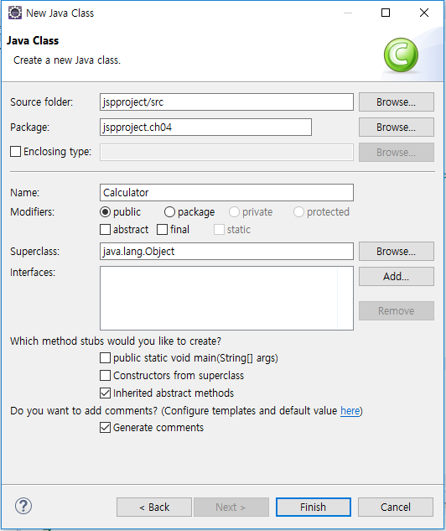
[실습 3] java 클래스 이용 계산, 화면처리 분리
Calculator.java 클래스 추가
[ch04]-오른마우스 → [New]-[Other]

Slide 45
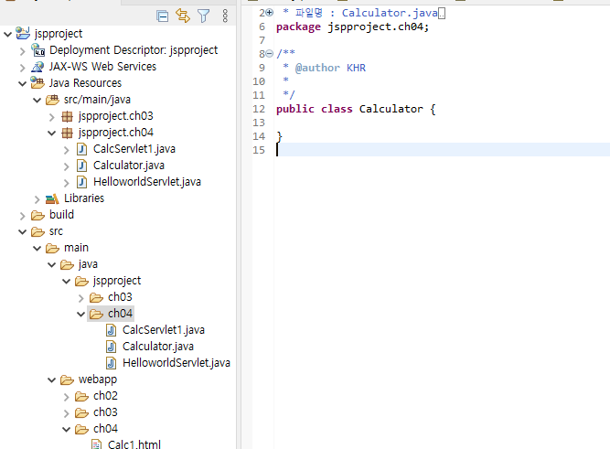
[실습 3] java 클래스 이용 계산, 화면처리 분리
생성된 Calculator.java

Slide 46
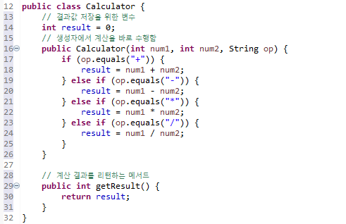
[실습 3] java 클래스 이용 계산, 화면처리 분리
Calculator.java 소스 코드 추가

Slide 47
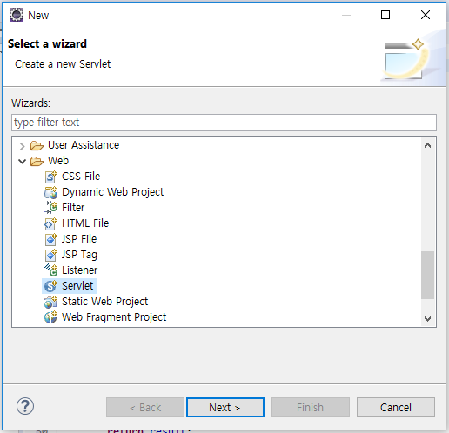
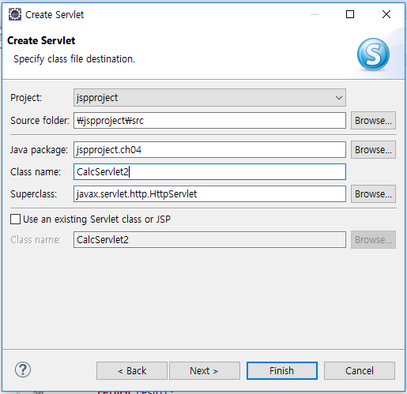
[실습 3] java 클래스 이용 계산, 화면처리 분리
CalcServlet2.java 클래스 추가
[WebContent]-[ch04]-오른마우스 → [New]-[Other]

Slide 48
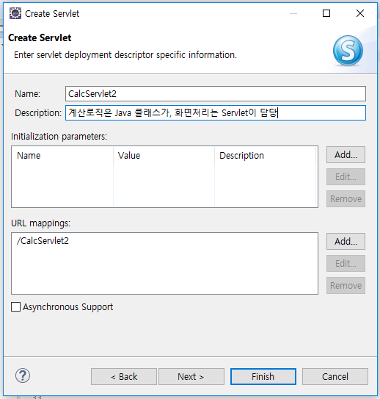
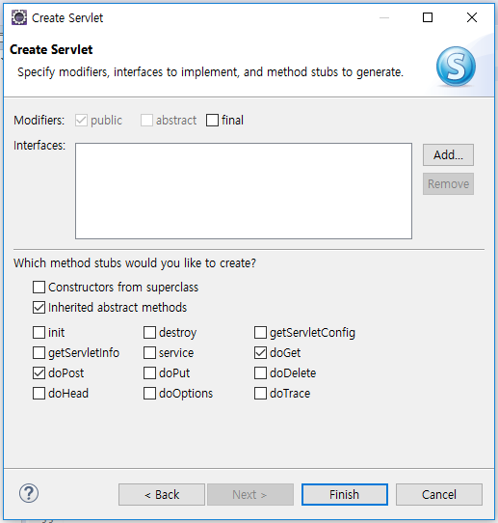
[실습 3] java 클래스 이용 계산, 화면처리 분리
CalcServlet2.java 클래스 추가

Slide 49

[실습 3] java 클래스 이용 계산, 화면처리 분리
CalcServlet2.java 소스 코드 수정
CalcServlet1.java의 코드 복사하여 일부 수정

Slide 50

[실습 3] java 클래스 이용 계산, 화면처리 분리
CalcServlet2.java 소스 코드 수정

Slide 51

[실습 3] java 클래스 이용 계산, 화면처리 분리
CalcServlet2.java 소스 코드 수정

Slide 52


[실습 3] java 클래스 이용 계산, 화면처리 분리
실행 → 결과는 동일
[ch04]-[Calc2.html]-[오른 마우스]-[Run As]-[Run on Server]

Slide 53
학습 요약
서블릿 구조와 생명주기
JSP는 서블릿 컨테이너에 의해 서블릿 형태의 자바 소스로 변환되어 클래스로 컴파일되고, 이를 서블릿 컨테이너에 저장
서블릿을 이용한 예제
Hello World Servlet
서블릿에서 계산과 결과를 모두 제시하는 예제
서블릿과 java 클래스를 이용하여 계산과 UI를 분리한 예제

Slide 54
단어
단어 | 발음 | 뜻 | 단어 | 발음 | 뜻
abstract |  |  | number
action |  |  | operator
address |  |  | option
align |  |  | other
append |  |  | package
argument |  |  | parameter
calculate |  |  | parse
client |  |  | parttern
common |  |  | private
component |  |  | protected
constructor |  |  | public
contain |  |  | redirect
content |  |  | remote
create |  |  | request
description |  |  | reset
destination |  |  | response
destroy |  |  | result
division |  |  | return
equal |  |  | secure
exception |  |  | select
extend |  |  | sequence
final |  |  | server
finish |  |  | service
form |  |  | specific
gateway |  |  | specify
generate |  |  | static
import |  |  | string
information |  |  | stub
inherit |  |  | submit
init |  |  | throw
initialization |  |  | title
integer |  |  | value
interface |  |  | void
local |  |  | width
method |  |  | writer

Slide 55
용어
용어 | 의미
API
CGI
Cookie
Database
GET
Header
JSP
POST
query string
Servlet
text/html
Tomcat
URL
WAS

Slide 56

질의 응답
No question, no learning !!!
No dumb question !!!
I’m here to be interrupted.
I’m an interrupt-driven professor.
I teach less, students learn more.

